Slide 1

سادساًً:أنشطة مشروع التنوير المجتمعي

Slide 2
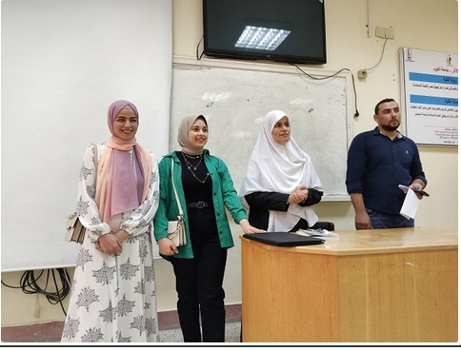
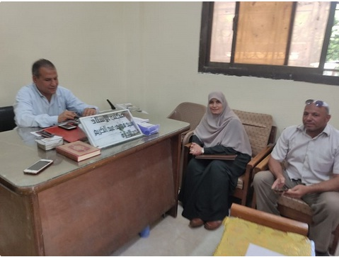
لقاء فريق التنور المجتمعي بطلاب كلية الآثار
قام فريق التنور المجتمعي بكلية الآثار جامعة الفيوم برئاسة ا.د أسماء محمد إسماعيل منسق المشروع بالكلية بعقد عدة لقاءات اليوم الثلاثاء الموافق 11/ 10 /2022م مع طلاب الفرق الأربع الدراسية بالكلية وبحضور عدد من أعضاء هيئة التدريس وأعضاء الهيئة المعاونة؛ وذلك في إطار تنفيذ قرار مجلس الجامعة بمشاركة طلاب كلية الآثار في مشروع التنور المجتمعي ومحو الأمية، وتعريف طلاب الكليةبالقرار والإجراءات المتبعة لتسهيل تنفيذه وشروط التعاقد في إدارات محو الأمية وتعليم الكبار، وكان لتلك اللقاءات صداها وأثرها المحمود خاصة بالنسبة لطلاب الفرقة الأولى الذين عرفوا لأول مرة بالقرار وأهميته للمجتمع المصري وخطة التنمية 2030.
اجتماع منسق مشروع محو الأمية للكلية ومدير إدارة محو الأمية بالفيوم
اجتمعت أ. د/أسماء محمد إسماعيل منسق مشروع محو الأمية مع أ/ سيد فوزي مدير إدارة محو الأمية بالفيوم ، و أ/ أيمن مخلوف منسق بين إدارة الفيوم والجامعة، وأ/ أماني مخلوف أخصائي تعليم أول بإدارة محو الأمية بالفيوم، وذلك لبحث سبل التعاون بين الطرفين11-10-2022

Slide 3
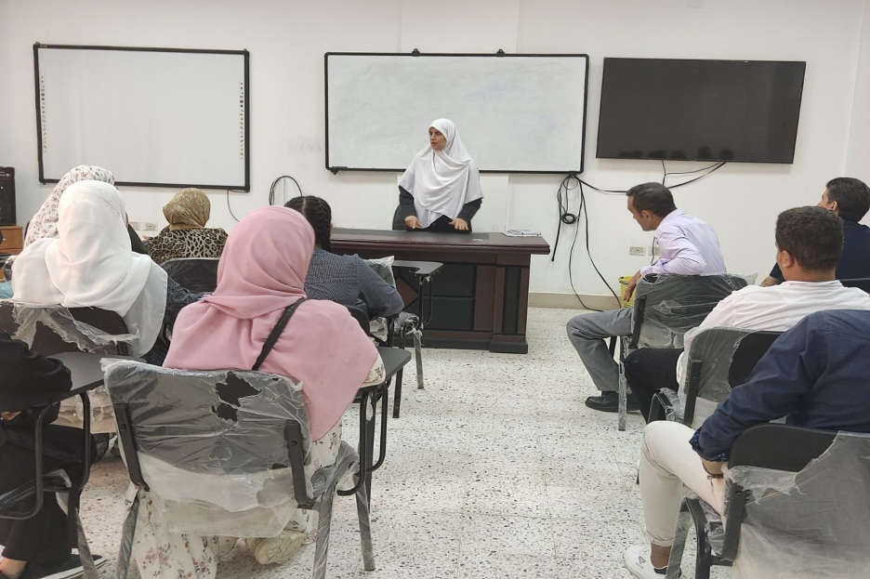
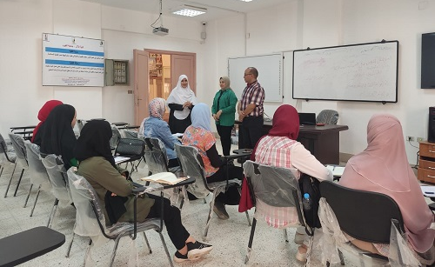
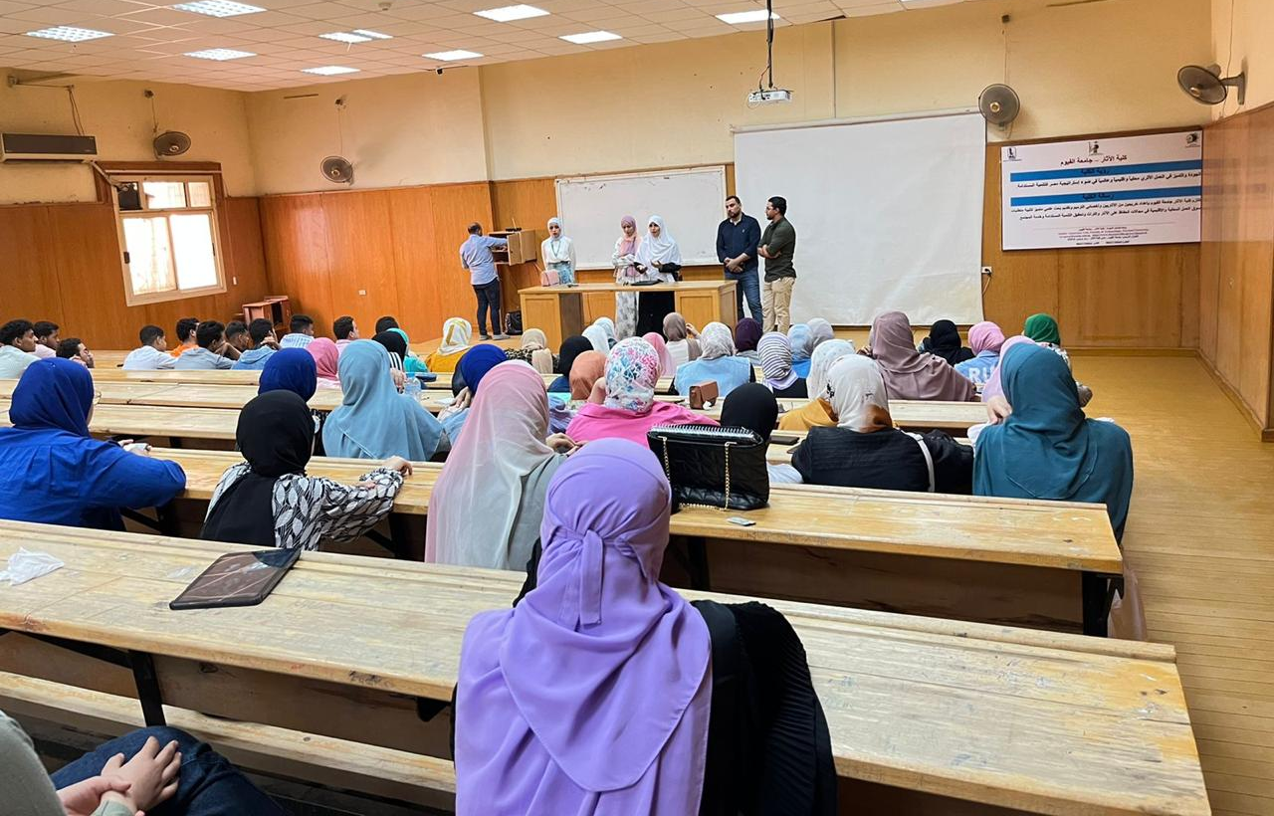
الموضوع : لقاء تعريفي: عن مشروع التنوير المجتمعي ( محور محو اللامية) كمتطلب تخرج بدءً من العام الجامعي 2022/2023م.
منظم اللقاء : مشروع التنوير المجتمعي بالكلية المسـؤل: أ.د/ اسماء محمد اسماعيل منسق المشروع بالكلية
المكـــــان : المدرجات وقاعات التدريس بالكلية الفئة المستهدفة/ طلاب الكلية

Slide 4
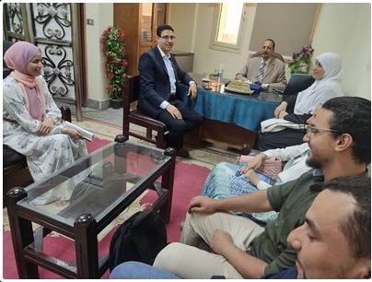
اجتماع ا.د/ وكيل الكلية لشئون خدمة المجتمع وتنمية البيئة مع فريق التنور المجتمعي
تم عقد اجتماع السيد الأستاذ الدكتور محمد معتمد مجاهد وكيل الكلية لتنمية المجتمع وشئون البيئة مع فريق التنور المجتمعي بالكلية برئاسة أ.د أسماء محمد إسماعيل منسق المشروع؛ للوقوف على آخر المستجدات في تنفيذ قرار مجلس الجامعة بشأن مشاركة طلاب الكلية في مشروع التنور المجتمعي، والوقوف على مجهود الفريق في توفير الدعم للطلاب. 12-10-2022

Slide 5
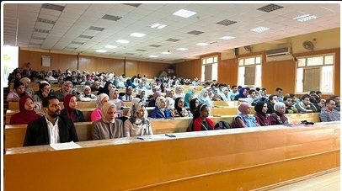
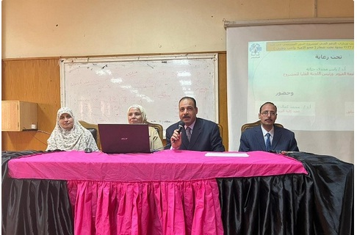
ندوة تعريفية عن مشروع التنور المجتمعي لمحو الأمية في محافظة الفيوم،
ودور طلاب الكلية في هذا المشروع.
تحت رعاية أ.د محمد كمال القائم بأعمال عميد الكلية ووكيل الكليه لشؤون التعليم والطلاب،، وأ.د محمد معتمد وكيل الكليه لشؤون خدمة المجتمع وتنميةالبيئة، أ.د أسماء محمد إسماعيل منسق مشروع التنور المجتمعي بالكلية، تم عقد ندوة تعريفية عن مشروع التنور المجتمعي لمحو الأمية في محافظة الفيوم، ودور طلاب الكلية في هذا المشروع.وذلك يوم 30/11/2022
وحاضرت في الندوة أ.د أمال ربيع مدير مشروع التنور المجتمعي بالجامعة، وعميد كلية التربية الأسبق، بحضور عدد من أعضاء هيئة التدريس، وأعضاء فريق التنور المجتمعي، والطلاب.

Slide 6
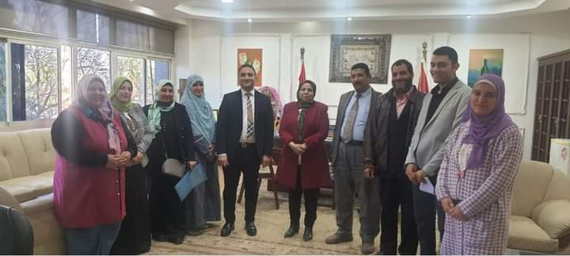
أجتماع منسقي محو الأمية الثالث:
ترأس أ.د عاصم العيسوي نائب رئيس الجامعة لشئون خدمة المجتمع وتنمية البيئة
اجتماع منسقي مشروع التنور المجتمعي الدوري الثالث في يوم الثلاثاء الموافق ٣ /١/ ٢٠٢٣م وبإشراف أ.د آمال ربيع، مدير المشروع ، وبحضور منسقي المشروع في الكليات.
حيث تمت مناقشة العديد من الموضوعات كان من أهمها: توفير أميين للطلبة من خلال التعاون مع مديرية الصحة بالفيوم ، وتسليم النسخة النهائية لنتيجة دورة أكتوبر للمنسقين ، والبيان الإحصائي لعدد الفصول المفتوحة والدارسين المسجلين ، وفق التقرير الوارد من الهيئة حتى ١/١/ ٢٠٢٣م ، وعرض المنسقين لملفات إنجازاتهم الشهرية ، كما تم مناقشة خطة التحسين للتغلب على الصعوبات والتحديات.
وكذلك الرد عن كافة التساؤلات الخاصة بالمشروع.

Slide 7
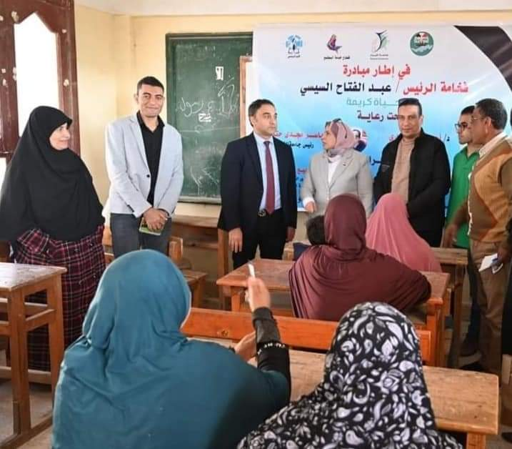
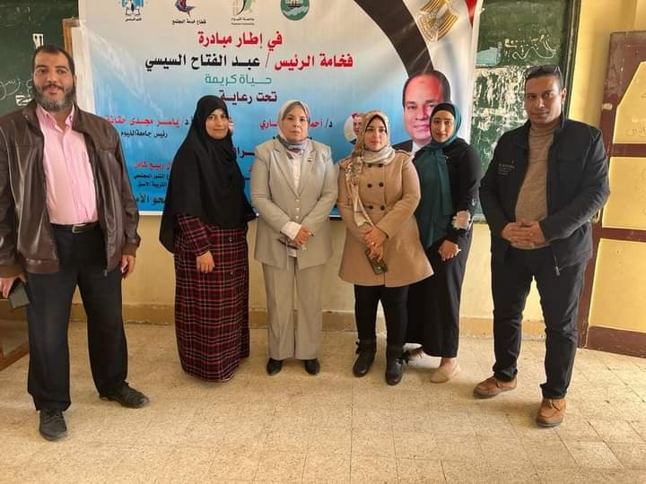
مشاركة التنور المجتمعي بكلية الآثار لقافلة جامعة الفيوم التنموية الشاملة
لقرية قصر الجبالي مع مؤسسة حياة كريمة
تحت رعاية الدكتور أحمد الأنصاري محافظ الفيوم ، والأستاذ الدكتور ياسر مجدي حتاته رئيس جامعة الفيوم ، وإشراف الأستاذ الدكتور عاصم العيسوي نائب رئيس الجامعة لشئون خدمة المجتمع وتنمية البيئة ، انطلقت يوم الإثنين الموافق٣٠ يناير ٢٠٢٣م قافلة جامعة الفيوم التنموية الشاملة التي ينظمها قطاع خدمة المجتمع وتنمية البيئة ، ومشروع التنور المجتمعي بالجامعة ، بقرية قصر الجبالي بمركز يوسف الصديق.
وكان لمشروع التنور المجتمعي دور بارز في القافلة حيث تم :
١- عقد عدد ٦ندوات لتوعية أهالي القرية بقضايا التنمية الأسرية وتعليم الكبار وتنمية المجتمع ومخاطر الأمية .
٢- عقد ٨ فصول امتحانات فورية بالتعاون مع الهيئة العامة لمحو الأمية .
٣- توقيع 129 تعاقد بين طلاب الجامعة والأميين من أهالي قرية قصر الجبالي .
4- توعية الأهالي بخطورة تسرب أطفالهم من التعليم .
5 مخاطبة الأطفال بأهمية التعليم .

Slide 8
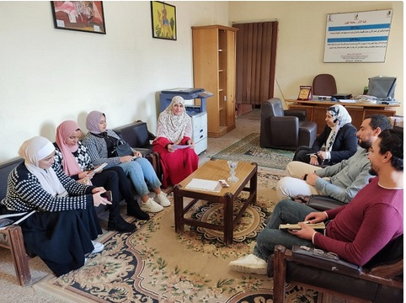
اجتماع منسق التنور المجتمعي بالكلية مع فريق التنور المجتمعي بالكلية،
عقدت ا.د/ أسماء محمد إسماعيل منسق التنور المجتمعي مع فريق التنور المجتمعي بالكلية، وتم خلال الاجتماع:
توضيح الدور الذي قام قطاع خدمة المجتمع بالتعاون مع مشروع التنور المجتمعي بالجامعة في تسيير قافلة الجامعة التنموية الشاملة لقرية قصر الجبالي، وما حققته هذه القافلة من إنجازات وخدمات لأهالي القرية.
التأكيد على تحديث بيانات طلاب الكلية من حيث التعاقد وعدد الناجحين؛ وذلك بالطريقة التقليدية، وطريقة جوجل فورم.
تم التأكيد على تحفيز الطلاب للتواصل مع الوحدات الصحية لتوفير أميين لعمل تعاقدات جديدة.
الإتفاق على عمل لقاءات مع الطلبة في جميع الفرق، لتشجيعهم على عمل تعاقدات مع الأميين.
وذلك يوم الأحد الموافق 19/2/2023

Slide 9
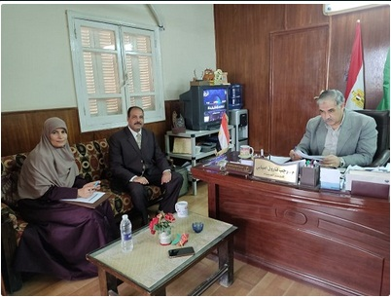
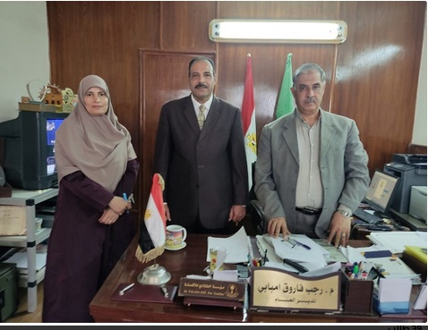
اجتماع السيد ا.د/ عميد الكلية مع مدير عام هيئة تعليم الكباربالفيوم
اجتمع السيد الأستاذ الدكتور/ محمد كمال خلاف عميد الكلية والأستاذ الدكتور / أسماء محمد إسماعيل
منسق مشروع التنور المجتمعي بالكلية منسق مشروع التنور المجتمعي بالكلية مع السيد الأستاذ / رجب امبابي مدير هيئة تعليم الكبار،
وتم خلال الاجتماع مناقشة بعض الصعوبات التي تقابل طلاب الكلية في محاولة لتوفير بيئة مناسبة للطلاب للمشاركة في مشروع محو الأمية
( التنور المجتمعي ) ومما هو جدير بالذكر فإنه بعد صدور قرار مجلس الجامعة رقم 199 بتاريخ 28/2/2022، قام منسق المشروع ا.د / أسماء محمد اسماعيل بتشكيل فريق من الهيئة المعاونة لحصر أسماء الطلاب بالاقسام الأربعة وعمل روابط علي الواتساب لتفعيل قنوات الاتصال. وقد تجاوب الطلاب وبدأو بالفعل بعمل تعاقدات ، ففي قسم الآثار اليونانية تعاقد 15 طالبا من اجمالي 29 طالب، وفي قسم الاثار المصرية تعاقد 7 طلاب من اجمالي 32 طالب، وفي قسم اسلامي تعاقد 6 طلاب من اصل14 طالب، وفي قسم الترميم تعاقد 17 طالب من اجمالي 39 طالب . وقد أكد السيد الأستاذ الدكتور/ محمد كمال خلاف عميد الكلية اهتمام الكلية بتفعيل مشاركة الطلاب في مشروع محمو الأمية وتعليم الكبار لما له من ابعاد تهم المجتمع المصري وتحقق التنمية المستدامة وتنهض بمستوي المواطنين المصريين
وقد أكد السيد الأستاذ الدكتور/ محمد كمال خلاف عميد الكلية اهتمام الكلية بتفعيل مشاركة الطلاب في
مشروع محمو الأمية وتعليم الكبار لما له من ابعاد تهم المجتمع المصري
وتحقق التنمية المستدامة وتنهض بمستوي المواطنين المصريين

Slide 10
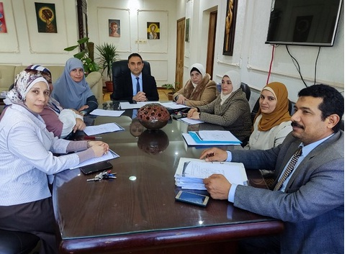
اجتماع منسقي مشروع التنور المجتمعي الرابع
تحت رعاية الأستاذ الدكتور ياسر مجدي، حتاتة، رئيس جامعة الفيوم،
عُقد اجتماع منسقي مشروع التنور المجتمعي الدوري الرابع في يوم الأربعاء ١/ ٣/ ٢٠٢٣م
برئاسة أ.د عاصم العيسوي نائب رئيس الجامعة لشؤون خدمة المجتمع وتنمية البيئة، وإشراف أ.د آمال ربيع مدير المشروع.
وتمت مناقشة العديد من الموضوعات منها: ١-تحديد موعد زيارات الدعم الفني للكليات.
٢- التدروالدورات يبية لطلاب الكليات المشاركة في المشروع.
٣- تقييم أداء الكليات.٤-الاستعداد لقافلة تنموية لإحدى قرى المحافظة.
٥-سبل معالجة بعض الصعوبات التي تواجه المشروع، وكيفية التغلب عليها.
6- كيفية الحصول على الأميين، وطرق جذبهم.٧-المناهج التعليمية المستخدمة، ونماذج الامتحانات.
٨-الرد على التساؤلات التي طرحها السادة منسقي الكليات.
وفي نهاية الاجتماع أوضح أ.د عاصم العيسوي أن جامعة الفيوم حققت نجًاحا كبيرًا في محور محو الأمية؛
فقد تم نجاح ١١١٢٢ أميًا في المحافظة في أقل من سنتين، منذ بداية تنفيذ مشروع التنور المجتمعي بجامعة الفيوم.

Slide 11

اللقاء الأول لمناقشة مشروعات ريادة الأعمال :
تحت رعاية أ.د ياسر مجدي حتاته رئيس الجامعة ، أ.د عرفه صبري نائب رئيس الجامعة لشئون الدراسات العليا والبحوث ، أ.د محمد فاروق نائب رئيس الجامعة لشئون التعليم والطلاب ، أ.د عاصم العيسوي نائب رئيس الجامعة لشئون خدمة المجتمع وتنمية البيئة، أ.د محمد كمال وكيل الكلية لشئون التعليم والطلاب والقائم بعمل عميد الكلية، أ.د محمد معتمد وكيل الكلية لشؤون خدمة المجتمع وتنمية البيئة.
قام مشروع التنور المجتمعي بالكلية ووحدة متابعة الخريجين بالتعاون مع نادي ريادة الأعمال بجامعة الفيوم بعقد دورة تدريبية بعنوان" ريادة الأعمال وتوليد أفكار المشروعات الصغيرة والمتناهية في الصغر" وذلك يوم السبت ٤/ ٣/ ٢٠٢٣م .
بحضور أ.د عرفه صبري نائب رئيس الجامعة لشئون الدراسات العليا والبحوث ، وأ.د الدكتور محمد كمال وكيل الكلية لشئون التعليم والطلاب والقائم بعمل عميد الكلية ، وحاضر في الدورة أ.د كمال غلاب مدير نادي ريادة الأعمال بجامعة الفيوم ومنسق الجامعة للمشروعات المتوسطة والصغيرة والمتناهية في الصغر.
وطرح أ.د كمال غلاب عدة أسئلة خلال هذه الدورة القيمة
كما أفاد سيادته أن هناك منح بمبالغ كبيرة باليورو؛ وهي منح لا ترد للمشاريع الفائزة والتي يقدمها الطلاب والخريجين.

Slide 12
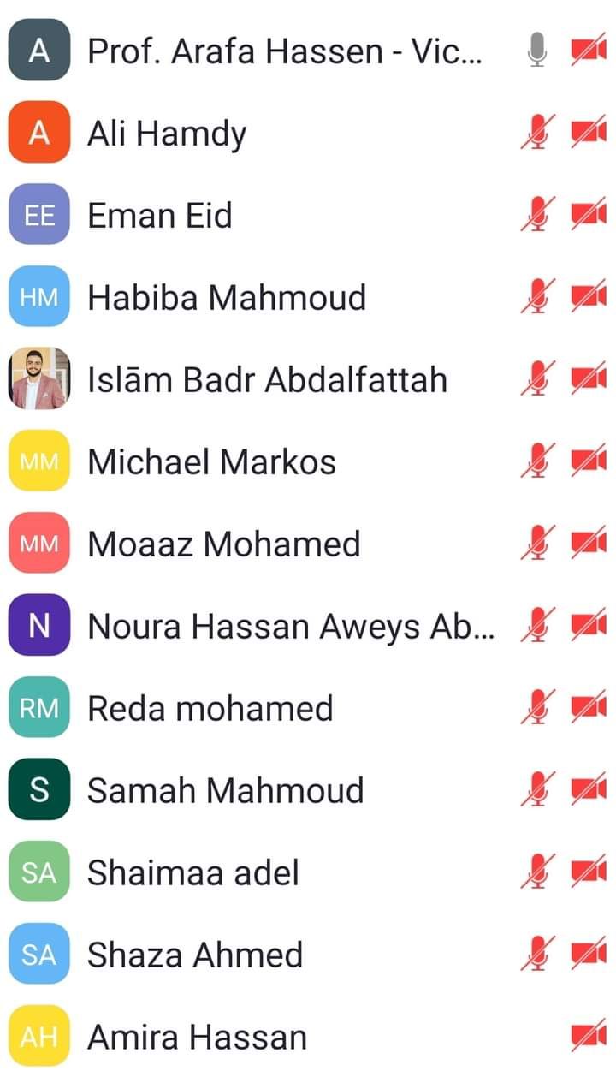
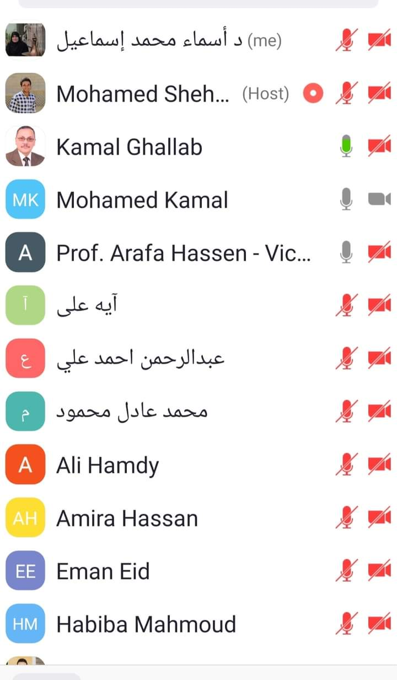
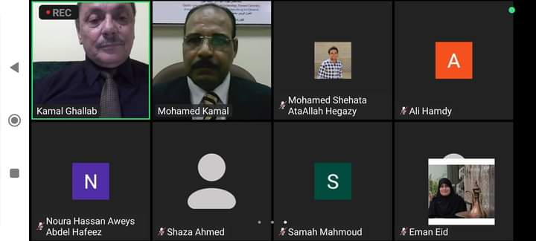

Slide 13
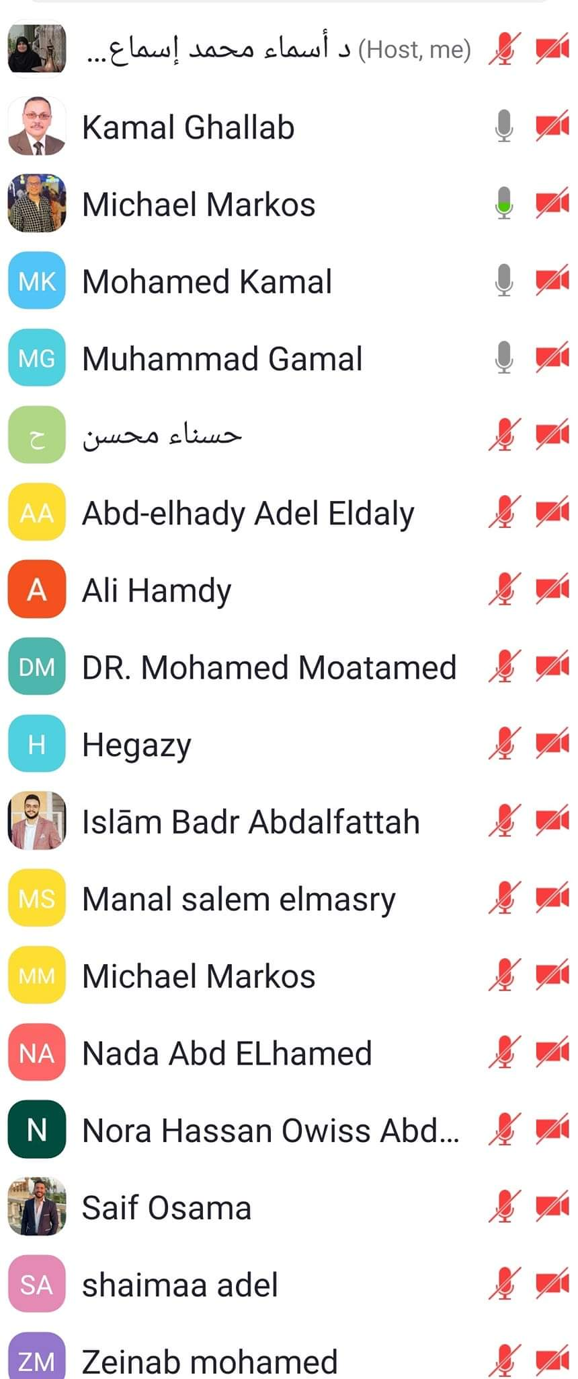
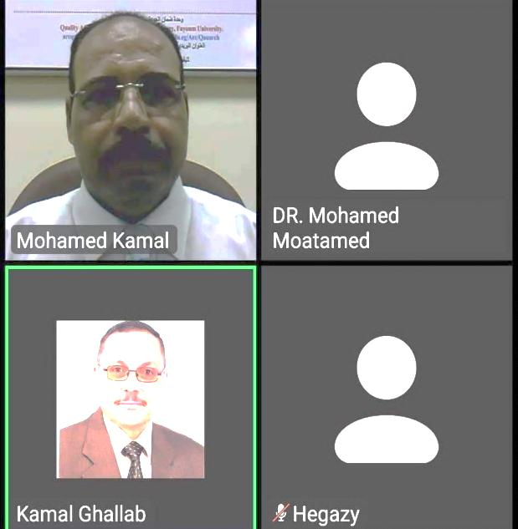
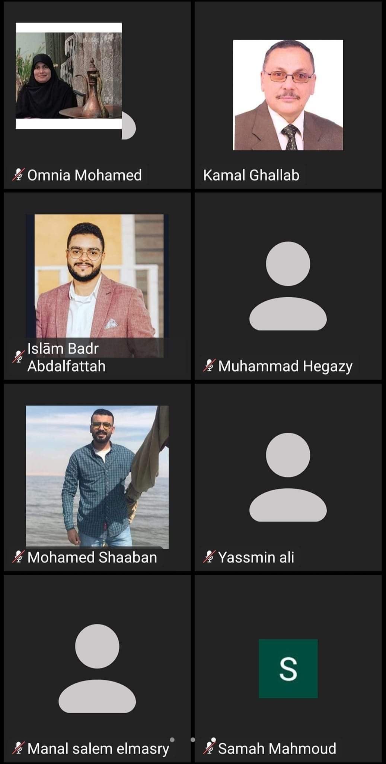
القاء الثاني لمناقشة مشروعات ريادة الأعمال:
تم بحمد الله يوم الإثنين الموافق٨ / ٥/ ٢٠٢٣م مناقشة خبير ريادة الأعمال أ.د كمال غلاب
( مدير نادي ريادة الأعمال في جامعة الفيوم) لمشروعات ريادة الأعمال المقدمة من طلاب وخريجين كلية الآثار جامعة الفيوم، وذلك منذ الساعة ٨-١٢ مساءً على تطبيق زووم .
وذلك تحت رعاية :
١- أ.د محمد كمال خلاف وكيل الكلية لشئون التعليم والطلاب والقائم بعمل عميد الكلية.
٢- أ.د محمد معتمد مجاهد وكيل الكلية لشئون خدمة المجتمع وتنمية البيئة.
٢- أ.د أسماء محمد إسماعيل منسق مشروع التنور المجتمعي ، ورئيس قسم الآثار الإسلامية بالكلية .
وذلك بالتعاون مع مركز بحوث وصيانة بكلية الآثار جامعة الفيوم ، وأعضاء فريق التنور المجتمعي بالكلية ،.

Slide 14
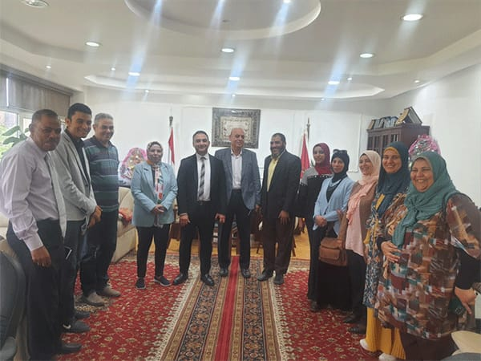
اجتماع المنسقين الخامس :
تحت رعاية أ.د / عاصم العيسوي نائب رئيس الجامعة لشئون خدمة المجتمع وتنمية البيئة ، وإشراف أ.د / آمال ربيع تم عقد اجتماع منسقي مشروع التنور المجتمعي الخامس يوم الثلاثاء الموافق 9/5/2023م في تمام الساعة 11 صباحاً بمكتب أ.د / عاصم العيسوي ، وقد حضر الاجتماع بالنيابة عن أ.د / أسماء محمد إسماعيل منسق مشروع التنور المجتمعي كلية الآثار – جامعة الفيوم
أ . نورا حسن - المعيدة بقسم الآثار اليونانية والرومانية - أحد أعضاء فريق مشروع التنور المجتمعي .

Slide 15
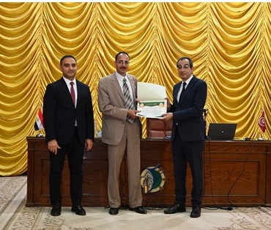
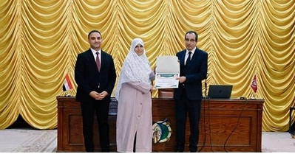
تكريم ا.د/ محمد معتمد وا.د/ أسماء محمد إسماعيل
بمناسبة قرب انتهاء الموسم الثقافي لأنشطة قطاع خدمة المجتمع وتنمية البيئة للعام الجامعي 2022/2023؛ قام السيد أ.د/ياسر مجدى حتاتة رئيس الجامعة؛ أ.د/عاصم العيسوي نائب رئيس الجامعة لشئون خدمة المجتمع وتنمية البيئة بتكريم عدد كبير ممن كان لهم نشاط ملحوظ في خدمة المجتمع وتنمية البيئة خلال العام الجامعي الحالي علي مستوى الكليات وإدارات الجامعة المختلفة في قاعة الإحتفالات بالجامعة وذلك يوم الأحد ١٨ /٦/ ٢٠٢٣م ؛ وقد تم خلال هذه الفاعلية تكريم أ.د./محمد معتمد مجاهد-وكيل كلية الاثار لشئون خدمة المجتمع وتنمية البيئة، و أ.د./اسماء محمد إسماعيل منسق مشروع التنور المجتمعي لكلية الاثار.

